Slide 1
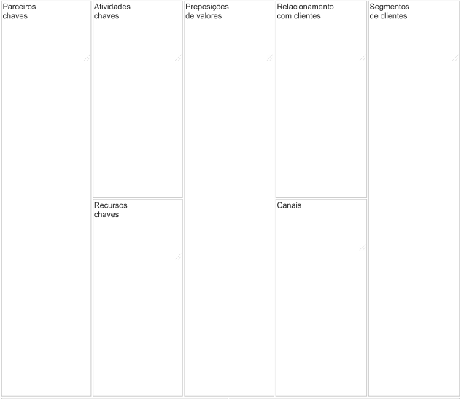
Parceiros chaves
Atividades chaves
Preposições de valores
Relacionamento com clientes
Segmento de clientes
Teríamos que ter parceiras com empresas do seguintes de diversos seguimentos, como: Informática, telefonia, sensores/ Arduino, instituições financeiras para assim termos condições de prestar nossos serviços com o menor impacto financeiro possível e tendo em vista que sem algumas parcerias não conseguiríamos proporcionar nossos serviços, muitas delas estão diretamente ligadas a recursos e atividades-chave.
Para proposição de valor teríamos que estar com o projeto todo bem estruturado para desempenharmos o que traria valor ao nosso produto, interfaces bem definidas e elaboradas e sensores devidamente configurados.
Para Canais seria necessário termos uma entrada financeira no inicio do projeto ou uma base de clientes que nos proporcionariam dinheiro suficiente para conseguirmos contratar os canais de propagação do nosso serviço. Para relacionamento com o cliente teríamos que ter um escritório com internet confiável, computadores e telefones para suprir as demandas da área. Para implementação das fontes de receita uma atividade essencial seria um profissional que estaria sempre analisando potenciais parcerias com instituições financeiras a fim de nos trazer o melhor custo benefício/ maior leque de opções.
Praticidade, facilidade e economia de tempo seriam o foco do Projeto SoundGate, solucionaríamos problemas com filas, deixando os processos que todo plano de negócios tem mais intuitivo e rápido, proporcionando um produto que vai fazer o usuário ter mais tempo útil a ser gasto. Deixando de lado o tempo a ser utilizado por um cartão.
Nosso foco de clientes seriam aqueles que utilizam filas frequentemente, possuem um smartphone e querem praticidade. De acordo com a nossa pesquisa de mercado, seria um público alvo de 18 a acima de 30 anos.
Um dos nossos clientes seriam as empresas que prestam serviços, com um relacionamento dividido em 3 categorias: Aquisição onde ele pode tirar dúvidas sobre o produto e suporte caso tiver dificuldades técnicas após a aquisição, ofereceríamos atendimento pela plataforma de chat e telefone com custo baixo de alguns funcionário e uma linha telefônica PABX, proporcionando uma cobertura total do produto, as pessoas responsáveis por essas áreas teriam um treinamento intensivo de atendimento ao cliente.
Recursos Chaves
Canais
Para proposição de valor o recurso chave seria um ecossistema bem estruturado para conseguirmos prover o serviço com uma qualidade minimamente perfeita. Para Canais um recurso essencial seria a verba necessária para a contratação dos canais de propagação do produto. Para Relacionamento com os clientes seria indispensável uma sede onde teríamos que ter uma infraestrutura que suprisse a necessidade de nossos funcionários, provendo coisas como, computadores, um ambiente incentivador e confortável e cômodo (perto de estações de metrô). Para implementação das fontes de receita seria extremamente necessário uma parceria com uma instituição financeira para ser o intermédio entre a gente e nossos clientes.
Os canais para utilização do SoundGate seria o site para cadastro e aplicativo disponíveis na AppStore e PlayStore podendo efetuar o download para a utilização do mesmo.

Slide 2
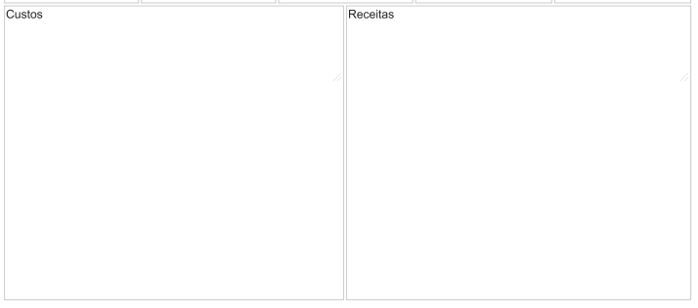
Custos
Receita
Custos inerentes para nosso modelo de negócio seriam: Sensores, servidores, infraestrutura adequada, canais de propagação do nosso produto. O recurso-chave mais caro seria a sede com infraestrutura; A atividade-chave mais cara seria o relacionamento com o cliente, que envolve a infraestrutura do escritório e funcionários para o bem estar dos mesmos
O cliente valoriza seu tempo, que acaba gastando muito em filas, de forma que o cliente não irá gastar nada a mais com o produto, apenas precisando dos pré-requisitos(smartphone); Nosso lucro será baseado em uma mensalidade da nossa plataforma que teria o valor definido levando em consideração o contrato da empresa que está nos contratando (para fins de manutenção nos sensores), uma porcentagem de cada transação, caso aplicável, nossos planos de pagamento poderiam ser feitos semanal ou mensalmente.

